Slide 1
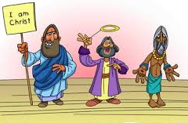
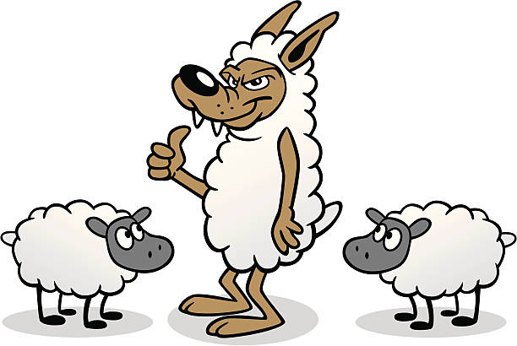

淺談異端
假教師
假基督
邪教
認識、分辨丶預防、處理

Slide 2
內容
方式/結構
聖經有談論異端嗎？
什麼是異端？
有異端正常嗎？
異端可怕嗎？
為何神容許異端？
如何分辨異端？
如何防範/處理異端？
探討RCCC當下面對的異端
聖經篇
神學篇
實戰篇

Slide 3

聖經篇
探討假道理/假教師的經文

Slide 4
真 vs 假
但 你 (提多) 所 講 (teach) 的 總 要 合 乎 那 純 正 的 道 理 (sound doctrine) (多 2:1ff)
根据聖經的真理/教義，教導健康的道理、態度、行為
因 為 將 來 有 好 些 人 冒 我 的 名 來，說：我 是 基 督， 並 且 要 迷 惑 許 多 人 (太 24:5; cf. 約壹 2:18)
你 們 要 防 備 假 先 知。他 們 到 你 們 這 裡 來，外 面 披 著 羊 皮，裡 面 卻 是 殘 暴 的 狼 (太7:15; cf. 徒20:29-30; 提前4:1-2)
有假/敵基督、假先知/教師, 源自邪靈, 誤導殘害

Slide 5
怎樣的異端邪說？
凡 靈 認 耶 穌 基 督 是 成 了 肉 身 來 ， 就 是 出 於 神 的 的 ； 從 此 你 們 可 以 認 出 神 的 靈 來 。(約壹 4:2)
凡 越 過 基 督 的 教 訓 、 不 常 守 著 的 ， 就 沒 有 神 ； 常 守 這 教 訓 的 ， 就 有 父 又 有 子 。(約貳 9; cf. 帖前 4:2)
第 一 要 緊 的 ， 該 知 道 在 末 世 必 有 好 譏 誚 的 人 隨 從 自 己 的 私 慾 出 來 譏 誚 說 (彼後 3:3; cf. 猶 18)
否認
神人二性
忽略
基督教訓
輕視
聖經
否認基本教義→基督的救贖 + 聖經是神話

Slide 6
異端假理有何禍害？
¹ 聖 靈 明 說 ， 在 後 來 的 時 候 ， 必 有 人 離 棄 真 道 ， 聽 從 那 引 誘 人 的 邪 靈 和 鬼 魔 的 道 理 。 (提前 4:1)
⁷ 因 為 世 上 有 許 多 迷 惑 人 的 出 來 ， 他 們 不 認 耶 穌 基 督 是 成 了 肉 身 來 的 ； 這 就 是 那 迷 惑 人 、 敵 基 督 的 。⁸ 你 們 要 小 心 ， 不 要 失 去 你 們 所 做 的 工 ， 乃 要 得 著 滿 足 的 賞 賜 。(約貳 7-8)
在 你 們 中 間 不 免 有 分 門 結 黨 的 事 ， 好 叫 那 些 有 經 驗 的 人 (have God’s approval) 顯 明 出 來 。(林前 11:19)
誤導信錯
走入魔道
失救恩
做虛工
失獎賞
製造分裂

Slide 7
如何防範？
第 一 要 緊 的，該 知 道 經 上 所 有 的 預 言 沒 有 可 隨 私 意 解 說 的 (彼後 1:20; 提後 3:16-17)
你 (提摩太) 當 竭 力 在 神 面 前 得 蒙 喜 悅 ， 作 無 愧 的 工 人，按 著 正 意 分 解 真 理 的 道 (提前 2:15)
²⁰ 不 要 藐 視 先 知 的 講 論 。²¹ 但 要 凡 事 察 驗 ， 善 美 的 要 持 守 ，²² 各 樣 的 惡 事 要 禁 戒 不 做。(帖前 5:20-22)
堅 守 所 教 真 實 的 道 理，就 能 將 純 正 的 教 訓 勸 化 人，又 能 把 爭 辯 的 人 駁 倒 了 (多 1:9)
不隨便
不亂解
有負責
會解經
的教師
受教
但察驗
持守正道
教道衛道

Slide 8
如何處理？
你 若 將 這 些 事 (假理) 提 醒 弟 兄 們 ， 便 是 基 督 耶 穌 的 好 執 事 ， 在 真 道 的 話 語 和 你 向 來 所 服 從 的 善 道 上 得 了 教 育 。(提前 4:6)
但 無 論 是 我 們，是 天 上 來 的 使 者，若 傳 福 音 給 你 們，與 我 們 所 傳 給 你 們 的 不 同，他 就 應 當 被 咒 詛。(加 1:8)
¹⁰ 若 有 人 到 你 們 那 裡 , 不 是 傳 這 (基督的) 教 訓 , 不 要 接 他 到 家 裡, 也 不 要 問 他 的 安 ; ¹¹ 因 為 問 他 安 的, 就 在 他 的 惡 行 上 有 分 (約貳 10-11)
分 門 結 黨 的 人 , 警 戒 過 一 兩 次 , 就 要 棄 絕 他 (多3:10)
用真道指正
絕不姑息
外來者不接納
不改會友除會籍

Slide 9
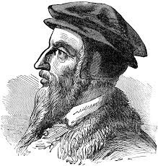
神學篇

Slide 10
什麼是異端？
1. 採立與教會正統教義不一樣的信仰觀點
或
2. 不同意/偏離 主流的理論、實踐或觀點
正統/主流 vs 不一樣/不同意/偏离
與官方立場不一樣 → 異端
(官方→教會本身的信仰/神學系統→如: 基要/保守福音派))

Slide 11
在保守福音派的世界裡
正統的信仰立場→核心的教義？
1. 神論： 三位一體 →聖父、聖子、聖靈
2. 基督論：神人二性
→ 童女所生、道成肉身、替罪代贖、
死了復活升天再來、唯一中保
3. 救恩論：因信稱義
→人有罪會永死、救恩是禮物、因信得救
4. 聖經論：神的話 →無誤、最高信仰權威、 新舊約66卷
強調福音→基督論 + 救恩論

Slide 12
在保守福音派的世界裡
什麼是異端？有那些類型的異端？
異教
基督教以外的宗教 (回教, 佛教)
打著基督教的旗號, 但在重要的教義上出錯
(耶証 →基督是人 , 靠行為得救, 自譯自改聖經)
異端
極端
合乎基要教義, 但在某些教義上不夠平衡/全面
(極端的→靈恩, 成功神學, 愛國主義, 社會正義)
教義纯正, 尊重聖經, 但在實踐/解經上有錯誤
(只有→自己的教會才是教會, 痛哭悔改才得救)
偏差
異端 + 有違法/不道德行為 + 控制信眾
(東方閃電)
邪教

Slide 13


異端可怕嗎？有什麼害處？
救恩 → 得救、赦罪、永生？
人生 → 稱義成聖, 平安喜樂, 結果子, 榮耀神, 獎賞？
自由 → 受控制, 被朦騙
熱心 → 拜錯神, 拜了人
教導混乱造成分裂
會員被挖/拐走
失去異象和使命
教異端成撒但工具

Slide 14
北美華人世界裡, 有那些主流的→異端/極端？
異端
耶和華見証人、摩門教→四論皆錯
極端靈恩派
→說方言才得救, 太高舉靈恩, 靈恩神學不合聖經
極端成功神學 (菩薩福音)
→ 焦點在健康/ 財富, 少談/不談福音
極右 Christian Nationalism
→黨政入教會, 美國=神國, 談嬴選舉 >>談福音
極左 Power Interfaith
→政治入教會, 談社會正義/人權 >> 談福音
異端
極端
邪教
東方閃電/全能神教會→四論皆錯 + 邪惡

Slide 15

為何神容許異端？
有人→就有不同的看法/野心
混亂信仰→魔鬼撒但技倆之一
不想傷害信徒
給信錯/信不清楚者機會
不願信徒以 “異端” 之名互相殘殺
在百家爭鳴中→更能清楚認識信仰

Slide 16
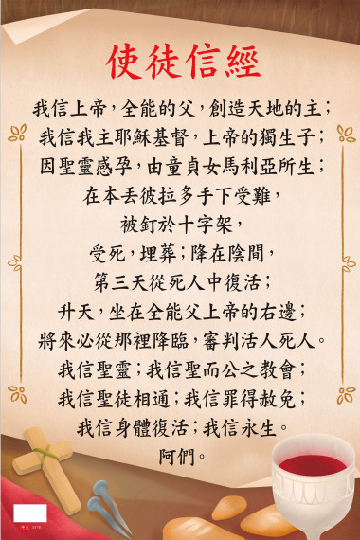

如何分辨異端？有一般/共同的工具？
五唯獨
聖經
恩典
信心
基督
榮耀神
福音
靈命
門訓
↓
教會
重點

Slide 17

對教會而言→什麼是異端/極端/偏差？
工具？標準？
信仰告白

Slide 18
為何有信徒中招？
對基本信仰教義無知
(或覺教義不重要)
感情上有破口
對教會現況不滿→想改變
想靈命有突破→願試新說法
喜歡制度規條, 崇拜有力的領袖
…

Slide 19
如何防範？
有清明的→信仰告白 + 神學立場 + 釋經法
有健全的會員制度 (如: 必須接納教會教義)
有健全的紀律制度 (如: 處理傳假理的會員)
牧長/資深教師→有基本的神學/釋經素養
有計劃地開辦→基要真理課程, 解經/釋經課程
經常提醒/建造信仰→如: 讀使徒信經、主禱文等
減少 “情感” 上的破口 → 強化關懐/ 聯誼/ 小組事工
若有 “實証” 傳播/教導異端者→請牧長查証

Slide 20
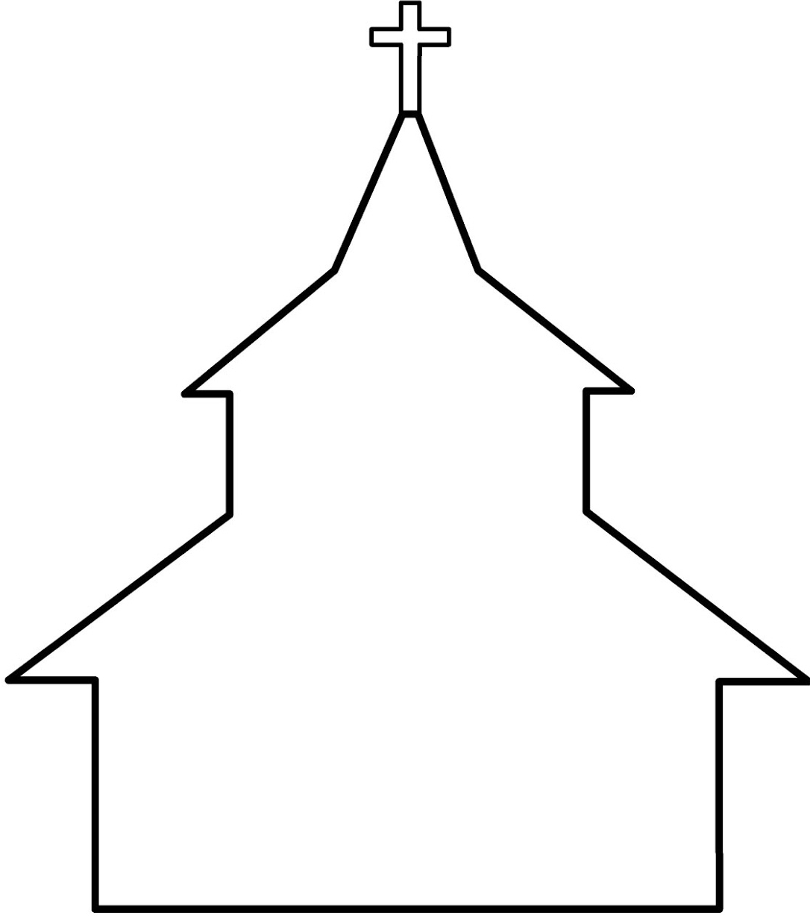

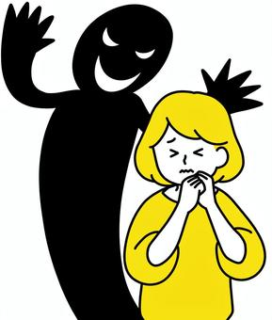


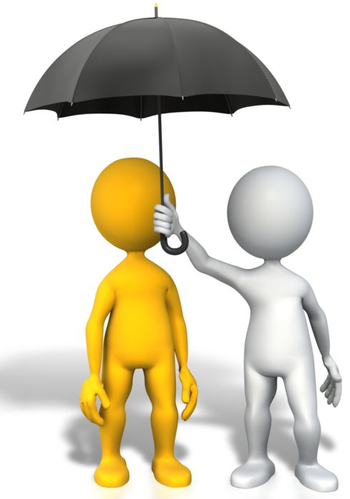


如何預防/辨別 “好人” 異端者？
為了愛
為福音
真理
愛心
救人
不怕吃虧
不怕受傷
不做傻瓜
不一直被騙
真 理

Slide 21
如何處理？
迎拒有道
不拉人的異教徒
→ 給他/ 她傳福音
不拉人的亂解經者
→ (只要守次序) 則容忍, 交流
傳道理與教會教義/實踐不一致
→勸勉→不聽勸則開除
拉人的異端/極端者
→勸勉→不聽勸則不歡迎
邪教特工
→ 趕走
通知會眾
有異端/極端/邪教的活動
被開除/拒絕的名單
因應措施
機會教育
針對當下異端開講座

Slide 22
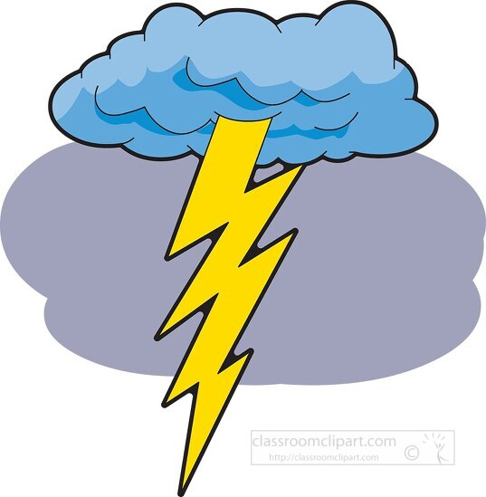
實戰篇
東方閃電

Slide 23
閃電教的本質
與基督教信仰有類同之處
但基要和整体的信仰都不相同
異端
異教
聚會方式秘密
有轄制信眾、逼人入教的傾向
用威脅 、打人綁架、騙財騙色等違法手段
邪教
被中國列為邪教

Slide 24

閃電教簡介
起源及發展
信仰及謬誤
傳教手法

Slide 25
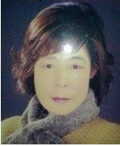
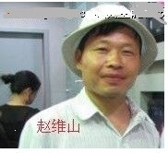
起源及發展
1990初期在中国河南省興起, 又稱全能神教
神明
基督第二次降临
生於中国
她的話 > 聖經
女基督
創辦及主持人
趙维山
2000 年, 在一些官员的帮助下, 辗转到美国, 在纽约建立闪电邪教总部和网站

Slide 26
閃電教簡介
起源及發展
信仰及謬誤
傳教手法

Slide 27
女基督 的根据與謬誤 - 1
神 就 照 著 自 己 的 形 像 造 人, 乃 是 照 著 他 的 形 像 造 男 造 女 (創1:27)
耶穌
女基督
誰 從 東 方 興 起 一 人 (波斯王 ), 憑 公 義 召 他 來 到 腳 前 呢？耶 和 華 將 列 國 交 給 他, 使 他 管 轄 君 王, 把 他 們 如 灰 塵 交 與 他 的 刀, 如 風 吹 的 碎 秸 交 與 他 的 弓 (賽41:2)
東方中囯的女子

Slide 28
女基督 的根据與謬誤 - 2
閃 電 從 東 邊 發 出, 直 照 到 西 邊. 人 子 降 臨, 也 要 這 樣 (太 24:27)
先中國
後西方
得 勝 的, 我 要 叫 他 在 我 神 殿 中 作 柱 子, 他 也 必 不 再 從 那 裡 出 去. 我 又 要 將 我 神 的 名 和 我 神 城 的 名, 並 我 的 新 名, 都 寫 在 他 上 面 (啟 3:12)
啟示錄 (11:17; 19:15): 全能神

Slide 29

嚐試用聖經建立女基督的合法性
錯解聖經
低貶聖經
她 > 聖經
聖經過時
斷章取義
自相矛盾 → 合法性如何建立？

Slide 30
核 心 教 義 ：神的本性、工作、時代
 | 律法時代 | 恩典時代 | 國度時代
神的性情 | 隱秘的 | 慈愛寬容 | 公義威嚴詛咒烈怒
神的名 | 耶和華 | 耶穌 | 全能者
神的性別 | 無 | 男 | 女
作工的地點 | 以色列 | 猶太地 | 中國
道成肉身的 區別與聯系 | 無 | 聖靈感孕 猶太人形像 | 聖靈重臨人身中國人形像
神的工作 | 帶領人在地上生活 | 代贖慈愛憐恤 | 公義烈怒審判 征服,勝過撒但
人的回應 | 守律法 | 接受基督 | 順服女基督

Slide 31
閃電教
基督教
一神一位, 三形態
三位一体 (太 28:19)
因信稱義, 信耶穌得救
(創15:6; 羅3:22; 徒4:12)
順服她, 才得救
男/ 女基督
基督只有一位 (提前2:5)
先救贖, 後作王
基督已再來
已入國度期
盼望主再來 (啟22:20)

Slide 32
閃電教簡介
起源及發展
信仰及謬誤
傳教手法

Slide 33






聚會的信徒
教會領袖
對象
佔領教會
帶工人來
轉化牧者
摸門
收集資料情報
臥底
建立關係
取得信任
跟進
洗腦, 拉人聚會

Slide 34
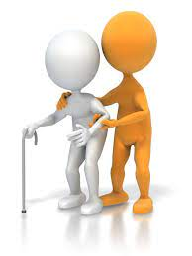

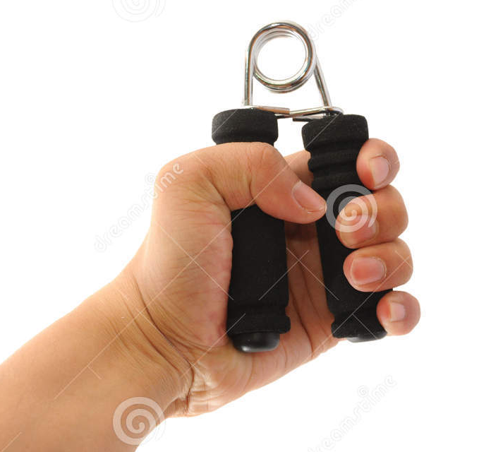

傳教/ 運作特點
邪教
利誘
幫助/接納
取得信任
隱密
小組聚會
不用真名
威脅
恐嚇, 暴力, 醜聞, 把柄
強逼入教
控制
威脅信眾
懲治叛教

Slide 35
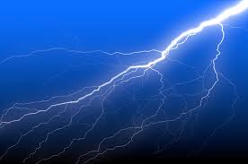
如何能不被電？

Slide 36



防範之道 : 屬靈健康
熟識聖經/教義
要分辨, 有見識 → 使徒信經 + 五唯獨
留意生命的破口
神/人/ 己的不和諧, 個人 “弱點”
不要落單 + 若覺有異→查証
活在屬靈的家裏, 相互照應

Slide 37


遇到了, 怎麼辦？
通知教會
讓領導團隊處理
不再接觸
不做信仰上的交流
若 有 人 到 你 們 那 裡, 不 是 傳 這 教 訓 (基督的真理) , 不 要 接 他 到 家 裡, 也 不 要 問 他 的 安 (約貳 10 )

